Slide 1
Permasalahan Moral di Indonesia
Oleh
Julida Patimah
2013053070
3B/PGSD

Slide 2
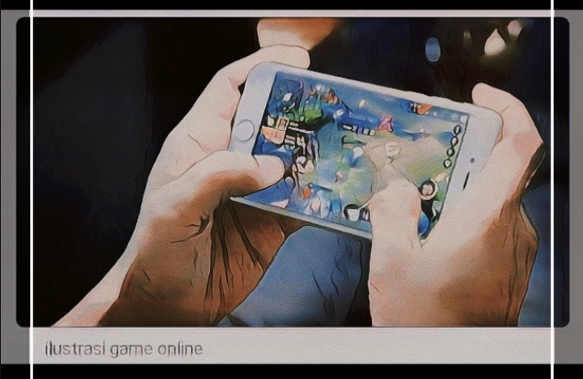
Game Online
Apa itu Game Online?
Jenis permainan komputer yang memanfaatkan jaringan. Biasanya menggunakan jaringan internet dan yang sejenisnya serta selalu menggunakan teknologi seperti modem dan koneksi kabel

Slide 3
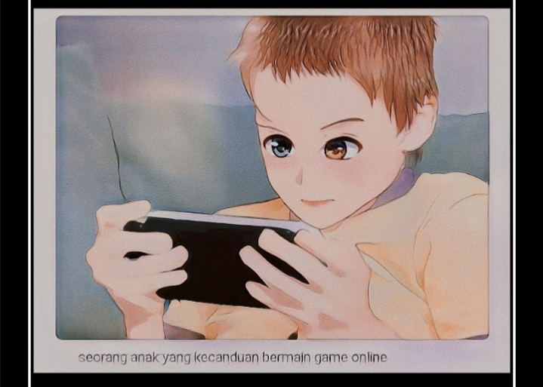
Game Online
Apa pengaruh Game Online?
Kehadiran game online di indonesia sudah meluas hingga penjuru dan pelosok negeri. Game online menyebabkan remaja tidak memiliki skala prioritas dan membuat kecanduan. Hal ini menunjukkan dampak negatif bagi emosional dan menyebabkan merosotnya moralitas susial di sekelilingnya.

Slide 4
Faktor Permasalahan dan Solusinya
Faktor permasalahan
Kurang perhatian dari
orang-orang terdekat
Depresi
Kurang kontrol
Kurang kegiatan
Lingkungan
Pola asuh
Solusi
Menginginkan perubahan
Mempunyai pikiran hemat
mencari aktivitas lain
Meminta bantuan orang terdekat
kurangi pergaulan dengan pemain Game Online

Slide 5
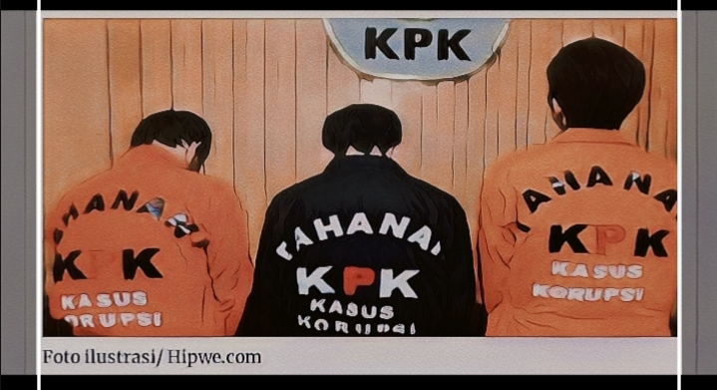
Korupsi
Apa itu korupsi?
Tindakan pejabat baik politisi maupun pegawai negeri, serta pihak terlibat yang secara tidak wajar dan tidak legal menyalah gunakan kepercayaan publik untuk keuntungan sepihak

Slide 6
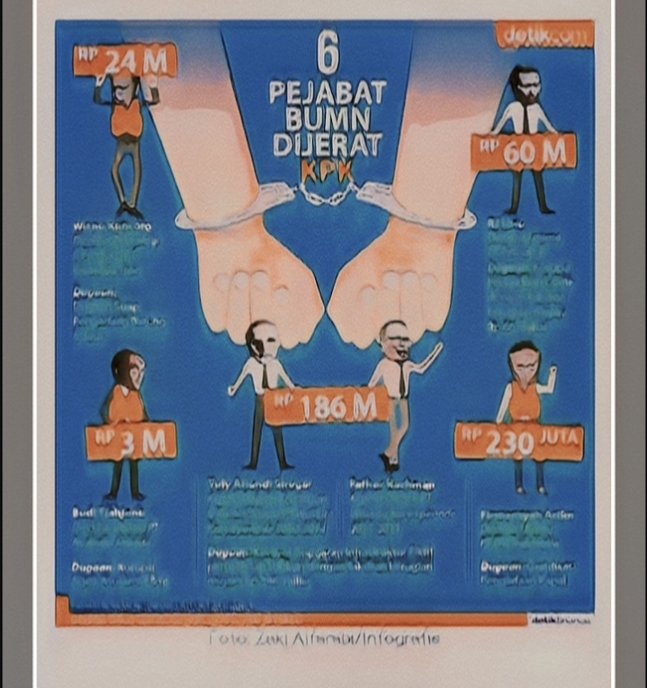
Korupsi
Bagaimana Korupsi di Indonesia?
Praktik- praktik tindak pidana korupsi di indonesia hampir setiap hari oleh media massa. Kenyataan korupsi yang terjadi di indonesia bukan hanya melibatkan personal, tetapi juga instansi politik dan hukum.

Slide 7
Faktor Permasalahan dan Solusinya
Faktor Permasalahan
Moral yang kurang kuat
Gaya hidup konsumtif
Hukum yang lemah
Monopoli kekuasaan
Aspek ekonomi, politis,
dan organisasi
Solusi
Pendidikan moral yang kuat sejak dini
Supremasi hukum yang kuat
Memilih pemimpin yang berintegritas
Memanfaatkan teknologi digital
Tanamkan nilai religi

Slide 8
THANKS

